Slide 1
épreuve E5 - Portfolio -
Thomas Fougeras
/
/
Notes:
Bonjour a tous , je m ’appelle thomas fougeras et je vais vous présenter mon powerpoint pour l’épreuve E5

Slide 2
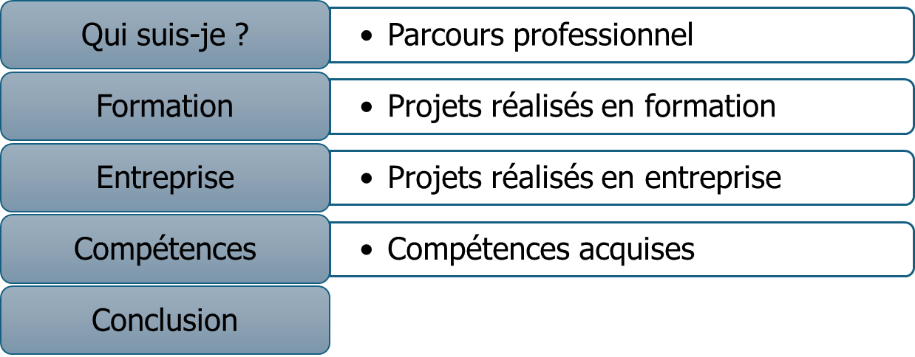
Sommaire :
/
Notes:
Il y aura une présentation générale de mon parcours
Je vais ensuite vous présenter rapidement les projets réalisés durant ma formation
Puis ceux que j’ai réalisé en entreprise
On verra ensuite les compétences que j’ai pu acquérir durant ces deux années grâce a ces différents projets
Et en conclusion je vous présenterai mes futurs projets

Slide 3
Qui suis-je ?
BTS STI Électrotechnique
8 ans Technicien de Maintenance en production
Reconversion professionnelle en informatique
Devenir Administrateur Système et Réseau
/
Notes:
Je passer un bts sti elec en 2014 je suis renté quelques moi plus tard a continental automotive et j’ai travailler pendant blablabla en équipe week-end
Attirer par le monde de l’informatique J’ai souhaité faire une reconversion pro qui m’ai était accorder
Moin but et de devenir
Travaille a continental automotive , le site de Toulouse et spécialisé dans la production d’équipement électronique ( badge, capteur de pression de pneu , calculateur)

Slide 4
Que fais-je ?
BTS Services Informatiques aux Organisations (SIO)
option Solutions d’Infrastructure, Systèmes et Réseaux (SISR)
/
Notes:
Je me suis donc naturellement tourné vers un bts
SIO = services informatiques aux organisations
SISR = solutions d’infrastructure , systèmes et réseaux
Je vais vous présenter rapidement les projets que j’ai pu réaliser en cours car j’ai également réalisé un certain nombre de projet au sein de mon entreprise

Slide 5
serveur de fichiers Windows
Objectifs :
Restructurer et sécuriser les dossiers partagés sur un serveur Windows.
Solution :
Mise en place d’un domaine Active Directory.
Création d’une forêt, de groupes et d’utilisateurs.
Application des droits NTFS et d’une GPO.
Tests fonctionnels.
/
Notes:
Droits NTFS : Ce sont des permissions de sécurité utilisées dans Windows pour contrôler l'accès aux fichiers et dossiers (lecture, écriture, modification, etc.)
GPO (Group Policy Object) : C’est une règle utilisée pour appliquer automatiquement des paramètres de sécurité ou de configuration aux utilisateurs et ordinateurs d’un réseau. Ici configurer pour le montage automatique des lecteurs réseaux. Car c’est un dossier caché

Slide 6
filtrage réseau via iptables
Objectifs :
Déployer, gérer et sécuriser un serveur web.
Solution :
Mise en place d'une DMZ hébergeant un serveur sous Debian avec Apache2 (web), ProFTPD (FTP) et OpenSSH (accès distant sécurisé).
Une machine Debian configurée comme routeur (NAT) et serveur DNS (Bind9).
Mise en place de règles de filtrage avec iptables.
Tests fonctionnels.
/

Slide 7
gestion de parc et d’incidents
Objectifs :
Mise en place d’un outil de gestion de parc et de suivi des incidents.
Solution :
Installation et configuration du logiciel Glpi sur une VM Debian 12.
Déploiements de l'agent Glpi sur un poste Linux et un poste Windows.
Réalisation de tests de gestion des incidents (création et traitement de tickets).
/
Notes:
Archivage dans une base de connaissance

Slide 8
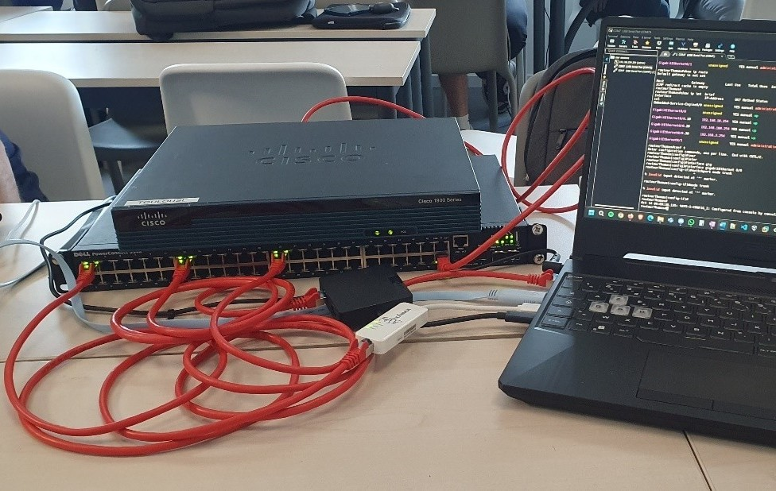
Segmentation réseau par VLAN
Objectifs :
Sécuriser les ressources administratives en segmentant le réseau à l'aide de switchs et de routeurs physiques.
Solution :
Installation d'un serveur web.
Installation d’un serveur DNS et d’un serveur DHCP.
Routage avec un routeur Cisco 1900 Series et un switch DELL 5548.
Application de règles ACL pour le filtrage du trafic.
Tests fonctionnels.
/
Notes:
Isc-dhcp-server/ bind9 / apache 2

Slide 9
filtrage réseau via Pfsense
Objectifs :
Déployer une DMZ et assurer le filtrage réseau à l’aide de pfSense.
Solution :
Installation d'un serveur web, d'un serveur FTP et d'un serveur DNS.
Installation d'un serveur MariaDB.
Application de règles de filtrage via pfSense
Tests fonctionnels.
/

Slide 10
Supervision de réseau
Objectifs :
Mettre en place une solution de supervision pour un parc informatique.
Solution :
Installation et configuration de Zabbix sur une VM Debian.
Déploiement de l’agent Zabbix sur des postes Windows et Linux.
Configuration des alertes et du tableau de bord.
Tests fonctionnels
/
Notes:
Alertes pour la ram cpu , service http etc

Slide 11
Système d’alertes – IDS/IPS & SIEM
Objectifs :
Mettre en place un système de détection et de prévention des attaques, internes comme externes.
Solution :
Installation de Suricata et configuration des alertes.
Mise en place de Graylog pour la centralisation des logs.
Installation de Kali Linux avec Hping3 et Hydra pour simuler des attaques.
Tests fonctionnels.
/
Notes:
ses composants nécessaires (MongoDB 6 / OpenSearch et OpenJDK 17) sur le même serveur que Suricata
Étant donné que le lab est déployé sur des machines virtuelles avec des ressources limitées,
nous avons choisi d’utiliser Filebeat pour la remontée des logs, car il est plus léger et mieux
adapté à un environnement contraint que l’utilisation directe d’Elasticsearch
FileBeat est une alternative légère à Logstash et peut envoyer directement les logs à Graylog
sans passer par Elasticsearch

Slide 12
Mon Entreprise
Site de Toulouse – Activités principales :
Fabrication de calculateurs électroniques
Production de badges de voiture (Renault)
Capteurs de pression des pneus
Petites séries et prototypes
/
Notes:
Sur le site de toulouse on fabrique principalement des calculateurs , badge de voiture( renault) et capteur pression de pneu on a également une partie prototype / petite série = ferrari maserati etc

Slide 13
missions en entreprise
Equipe Manufacturing Execution System (MES) :
Support
Gestion
Développement d’applications
/
Notes:
Mon poste consiste à intervenir en usine au sein de l’équipe MES qui assure le support et la gestion des infrastructures informatiques de production, ainsi que le développement d’applications spécifiques aux besoins de la production.
Équipe support mais également travailler un peu avec l’équipe de dev
Je vais vous présenter les principale missions que j’ai pu effectué pendant ces deux ans
Gestion des incidents de niveaux 1, 2 et 3.
Mise en place de nouveaux modules sur les applications internes.
Lead sur la segmentation des lignes de production de l’usine via VitalQIP.
Suivi et résolution des incidents, ainsi que la gestion du parc informatique via BMC.
Maintenance des postes de production.
Supervision du parc informatique via PRTG.
Sauvegarde des postes via Acronis .
Installation et configuration de nouveaux postes, et vérification des accès aux ressources autorisées.
Gestion des pièces détachées via GLPI.
Inventaire physique des postes de l'usine et déploiements des patchs de sécurité (KB).
Mise en place de documentation technique sur un MediaWiki et Confluence.

Slide 14
Gestion des incidents
Incidents de Production
Dépannage téléphonique
Intervention sur site
Analyse des problématiques critiques
/
Notes:
Gestion des incidents de niveaux 1, 2 et 3
Soit par téléphone ou avec une prise ne main a distance du poste en défaut
On demander des précisions sur le problème , on regarder ensuite si on constaté bien le problème puis on commencer l’analyse (problème
de connexion au réseau , a l’application , vérification des performances utiliser par le poste , recherche dans les logs etc )
(machines Viscom utilisées pour l'inspection 3D des PCB).

Slide 15
Maintenance des postes
Maintenance préventive
Suivi de l'application des patchs via Ivanti
Tests matériels
Remplacement des composants
/
Notes:
Maintenance des postes de production.
Ivanti Neurons for Patch Management, qui permet de gérer et de déployer des correctifs (patchs KB) de manière automatisée et sécurisée.
Une interface centralisée pour surveiller l'état des correctifs sur tous les appareils.
Ivanti permet de gérer et de déployer des correctifs (patchs) de manière automatisée et sécurisée.
Suivi de l'application des patchs via Ivanti et participation aux réunions mensuelles sur le patching des machines de production.
Tests matériels et remplacement des composants en cas de défaillance. Principalement les disques durs

Slide 16
Supervision du parc informatique
Intégration des lignes de production.
Mise en place de sondes sur les postes
/
Notes:
PRTG Network Monitor est un logiciel de supervision réseau. Il permet de surveiller en temps réel l'ensemble de l'infrastructure informatique, y compris les systèmes, les appareils, le trafic réseau et les applications
Intégration des nouvelles lignes de production. Qui était intégrer ou déplace ou modifier
Mise en place de sondes sur les postes et sélection des sondes en fonction de l'utilisation du poste (serveur de ligne, etc.).
Cpu ram , certains services spécifiques et les dossiers d’archivage des images des postes de visions

Slide 17
Sauvegarde des postes via Acronis
Suivi des sauvegardes.
Choix du plan de sauvegarde.
Solution palliative pour certaines zones
/
Notes:
Sauvegarde et la restauration rapide des données , on a une sauvegarde complète tous les mois , et un incrémentielle tous les jours . Conserver 3 complète et 31 incrémentielle
Décloner des postes en cas de défaillance
Suivi des sauvegardes.
Ajout d'un poste de production à un plan de sauvegarde.
Mise en place d'une solution palliative pour la zone Prototype/petite série via des clones hors ligne, puis demande de mise en réseau des postes.
Sauvegarde complète :
Copie toutes les données à chaque sauvegarde.
Facile à restaurer — Lente et gourmande en espace.
Sauvegarde incrémentielle :
Copie seulement les fichiers modifiés depuis la dernière sauvegarde (complète ou incrémentielle).
Rapide — Restauration plus lente.
Sauvegarde différentielle
Copie les fichiers modifiés depuis la dernière complète uniquement.
Restauration plus rapide qu'incrémentielle — Plus lourde avec le temps.

Slide 18
gestion de parc et d’incidents
Suivi des incidents via BMC
Rédaction de comptes rendus
Key user sur la nouvelle interface
/
Notes:
BMC comme GLPI outils de ticketing
Suivi des incidents via l'interface BMC et rapport des activités à la coordinatrice.
Key user sur la nouvelle interface en surcouche de BMC : tests, remontée des défauts et expression des besoins de l'équipe de support.
Key user partie gestion de parc – assets tracker
Parc informatique dire que c’est une application
Nous utilisons plusieurs applications dont les fonctionnalités se chevauchent, car nous devons répondre aux demandes d'utilisation spécifiques en fonction des décisions prises par le groupe. Par exemple, les informations issues de l'application de gestion du parc informatique doivent être migrées vers BMC. Par ailleurs, une surcouche développée en interne, nommée Assets Tracker, sera déployée afin de répondre à nos besoins spécifiques.

Slide 19
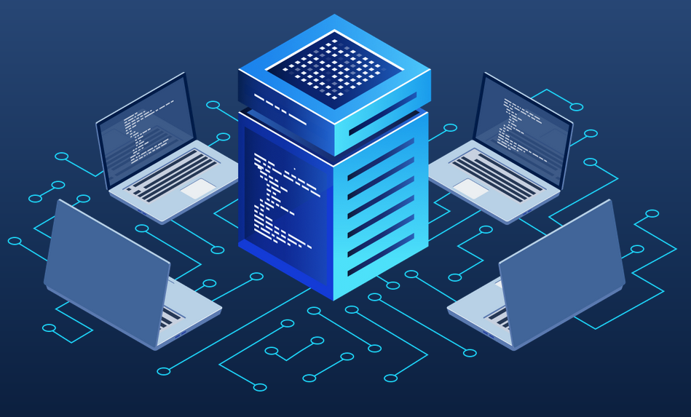
Segmentation réseau usine
Définition des besoins réseau.
Test d’accès aux serveurs
Définition des règles pare-feu
Rédaction de documentation
VitalQIP
/
Notes:
VitalQIP : IP Address Management (Gestion des adresses IP)
VitalQIP est une solution de gestion des adresses IP (IPAM), ainsi que des services DNS et DHCP.
Définition des besoins et communication avec le service réseaux. Demande de nouveaux vlan et demande de bascule des postes sur le nouveaux vlan coté swtich
Test des accès aux services et aux serveurs. Redémarrage des postes vérifications de leur adresse ip et communication avec les 3 serveurs de prod nécessaire
Échange avec l'administrateur réseau du support pour définir les règles du pare-feu. Avec le compte rendu des flux envoyer par l’équipe sécurité
Passation des consignes et mise en place d'une documentation.
pour le nouvel intervenant prenant le relais pendant mon absence

Slide 20
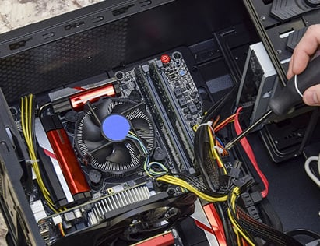
Préparation des nouveaux postes
Mise au domaine Windows
Configuration des applications
Configuration des cartes additionnelles
Tests accès et partages réseau
/
Notes:
Mise au domaine d’un poste informatique puis configuration des applications.
Installation des cartes additionnelles selon le cahier des charges défini.
Vérification des accès au réseau / services / montage et partage des ressources réseau.

Slide 21
Déploiement de modules internes
Déploiement du module BadBoard.
Déploiement du module BIP.
/
Notes:
Badboard = gestion des cartes mauvaises
Bip = inventory prob ( sonde)
Déploiement du module sur le BICAM afin d'optimiser la gestion des rebuts (BadBoard). Des cartes électroniques mauvaises
Déploiement d'une application de traçabilité permettant de gérer la durée de stockage de divers composants spéciaux tels que les pâtes à braser, les colles, etc. (BIP).
Plateforma generique qui en fonction des dll assurera des fonctionnalités différentes suivant la ligne de production ou il se trouve
Bicam présence framework 4 , c sharp
Coté acquisition machine , page web centralisé qui met à disposition pour les opérateurs sur ligne
Déploiement du module sur le BICAM afin d'optimiser la gestion des rebuts (BadBoard). Des cartes électroniques mauvaises
Déploiement d'une application de traçabilité permettant de gérer la durée de stockage de divers composants spéciaux tels que les pâtes à braser, les colles, etc. (BIP).

Slide 22
Déploiement du module KWA
Déploiement du module KWA
Installation d’Affibloc et des douchettes
Formation du personnel de ligne
Suivi des incidents
/
Notes:
Kwa = kit washing application , Application qui permet de contrôle le lavage des écrans de sérigraphie
Déploiement du module KWA sur l'application BICAM.
Configuration et installation des contrôleurs Affibloc et des douchettes.
Formation du personnel de ligne.
Suivi des incidents. Avec des réunions avec le service qualité de l’usine
Afflibloc -> controleur avec un programme maison ( vieux devait disparaitre ) qui permet de faire remonter les informations de lecture de la douchette a un programme informatique ici le BICAM
Cet équipement proposant deux interfaces TCPRaw et une ModBus. Afin de faciliter la déclaration il a été choisi de créer dans le BiCam un module spécifique. L'équipement TCPRaw est dédié à la déclaration des connexions TCP/IP sur lesquels le BiCam doit établir une connexion en tant que client ou créer un service afin de recevoir une ou plusieurs connexions provenant d'équipements. Les interfaces pourront être ensuite utilisées par les différentes fonctions qui interagiront alors avec les équipements.
Plateforma generique qui en fonction des dll assurera des fonctionnalités différentes
Bicam présence framework 4 , c sharp
Coté acquisition machine , page web centralisé qui met à disposition pour les opérateurs sur ligne

Slide 23
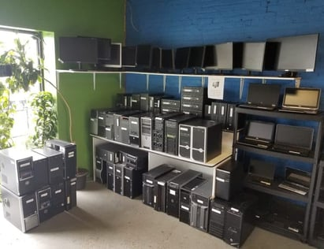
Inventaire et patching des postes
Inventaire des postes et plan de repérage.
Application des patchs KB.
Nettoyage des salles info
Mise à jour de VitalQIP.
/
Notes:
Inventaire physique des postes et plan numéroté pour chaque poste en zone Prototype/petite série.
Application des patchs KB via Ivanti, à l'exception des postes testeurs.
Suite à l'inventaire, nettoyage physique du parc informatique en triant les salles info, et mise à jour de VitalQIP.
Ivanti Neurons for Patch Management, qui permet de gérer et de déployer des correctifs (patches) de manière automatisée et sécurisée.
Une interface centralisée pour surveiller l'état des correctifs sur tous les appareils.
passage des patchs de sécurité (KB)

Slide 24
documentation technique
Rédaction sur un Médiawiki interne.
Participation à la migration Confluence.
/
Notes:
Rédaction initiale sur un Mediawiki interne et contribution à la migration des contenus vers Confluence.
Confluence est une plateforme qui permet aux équipes de créer, partager et organiser des documents, des projets et des connaissances au sein d'un espace de travail centralisé.
Platfome qui permet aux équipes de créer, partager et organiser des documents, des projets et des connaissances au sein d'un espace de travail centralisé
Couplé chez nous avec jira pour la gestion des tickets des devs il sera a l’avenir compatible avec bmc

Slide 25
Compétences
 | Gérer le patrimoine informatique | Répondre aux incidents et aux demandes d’assistance et d’évolution | Développer la présence en ligne de l’organisation | Travailler en mode projet | Mettre à disposition des utilisateurs un service informatique | Organiser son développement professionnel
Gestion des incidents
Maintenance des postes.
Supervision du parc informatique.
Sauvegarde des postes via Acronis.
Gestion de parc et d’incidents
Segmentation réseau usine
Préparation des nouveaux postes
Gestion des pièces détachées via GLPI
Déploiement de modules internes
Déploiement du module KWA
Inventaire et patching des postes
Documentation technique
Rédaction et publication de mon portfolio.
Gérer le patrimoine informatique
Répondre aux incidents et aux demandes d’assistance et d’évolution
Développer la présence en ligne de l’organisation
Travailler en mode projet
Mettre à disposition des utilisateurs un service informatique
Organiser son développement professionnel
Notes:
Je vais vous présenter les différentes compétences acquises durant ces deux années de formation
réalisée en cours lors de la création de mon futur site qui héberge actuellement mon portfolio qui respectant les normes SEO , création logo pour mon entreprise et mise a jour cv linkded
INPI nom disponible
l'agence française de cybersécurité (ANSSI)

Slide 26
conclusion
Mon Futur :
Licence Professionnelle
Poursuite en Master
Consultant IT libéral
/
Notes:
Mon rôle sera d’analyser les besoins des entreprises, d’identifier les améliorations possibles et de proposer des solutions adaptées. J’assurerai la mise en place des infrastructures, leur sécurisation et l’optimisation des performances.
Enfin, je veillerai au suivi des projets et à la formation des équipes pour garantir une transition efficace et durable.
INPI nom disponible
Bachelor Infrastructure & Réseau a l’école ynov
mastere Expert cloud, sécurité & infrastructure
Thm = transport hébergement et maintenance

Slide 27
Merci !
Questions ?
/
27

